Slide 1
Розвиток внутрішньої системи забезпечення якості освіти в комунальному закладі «Солоницівський ліцей № 3»

Slide 2

Внутрішня система забезпечення якості освіти - сукупність умов, процедур і заходів у закладі освіти, що забезпечують ефективність освітніх і управлінських процесів, які безпосередньо впливають на якість результатів навчання учнів та учениць, забезпечують формування їхніх ключових компетентностей, а також сприяють всебічному розвитку особистості учнів.
Наказ Міністерства освіти і науки України від 30.11.2020 №1480
«Про затвердження Методичних рекомендацій з питань формування внутрішньої системи забезпечення якості освіти у закладах загальної середньої освіти»

Slide 3


Якість освітньої діяльності
Якість освітньої діяльності - рівень організації, забезпечення та реалізація освітнього процесу, що забезпечує здобуття учнями та ученицями якісної освіти та відповідає вимогам встановленим законодавством.
Якість освіти – відповідність результатів навчання вимогам, встановленим законодавством, відповідним стандартом освіти.
Отже, якість освіти – результат, а якість освітньої діяльності – процес, що забезпечує результат.
Якісна школа – це середовище, яке створюють не стіни і красиві парти, а діти та вчителі, яких об’єднують спільні цінності та прагнення до розвитку.

Slide 4
НАПРЯМИ
Освітнє середовище
Система оцінювання результатів навчання здобувачів освіти
Управлінські процеси
Педагогічна діяльність педагогічних працівників
15 ВИМОГ 52 КРИТЕРІЯ 96 ІНДИКАТОРІВ

Slide 5
Вимога / правило – настанова, порада щодо забезпечення якості освітньої діяльності та якості освіти.
Критерій – мірило для оцінювання окремих компонентів.
Індикатор – це показник, що відображає стан об’єкта спостереження, його якісні та кількісні характеристики.

Slide 6
ЗВІТ
ЗА РЕЗУЛЬТАТАМИ САМООЦІНЮВАННЯ
КЗ «СОЛОНИЦІВСЬКИЙ ЛІЦЕЙ №3»
ВІДПОВІДНО ДО ПОЛОЖЕННЯ ПРО ВНУТРІШНЮ СИСТЕМУ ЗАБЕЗПЕЧЕННЯ ЯКОСТІ ОСВІТИ

Slide 7
Самооцінювання – основа для прийняття обґрунтованих управлінських рішень, спрямованих на удосконалення діяльності закладу освіти.
Інформація, отримана під час самооцінювання, допоможе обрати можливі шляхи виправлення проблемних питань для підвищення якості освітньої діяльності.

Slide 8
Методи
збору інформації за напрямом
Вивчення документації
Освітня програма
Річний план роботи
Протоколи засідань педагогічної ради
Накази з основної діяльності
Положення про внутрішню систему забезпечення якості освітньої діяльності та якості освіти
Критерії оцінювання навчальних досягнень здобувачів освіти
Аналітичні звіти
Опитування
Анкетування учнів, батьків та педагогів (анкетування; індивідуальне інтерв’ю; фокус-групове дослідження).
Спостереження
За проведенням навчальних занять

Slide 9
НАПРЯМ І
ОСВІТНЄ СЕРЕДОВИЩЕ ЗАКЛАДУ

Slide 10
Створення освітнього середовища, вільного від будь-яких форм насильства та дискримінації.
Протидія булінгу – безпечна школа. Виховання культури кібербезпеки.
3. Психологічна підтримка під час воєнного стану.

Slide 11
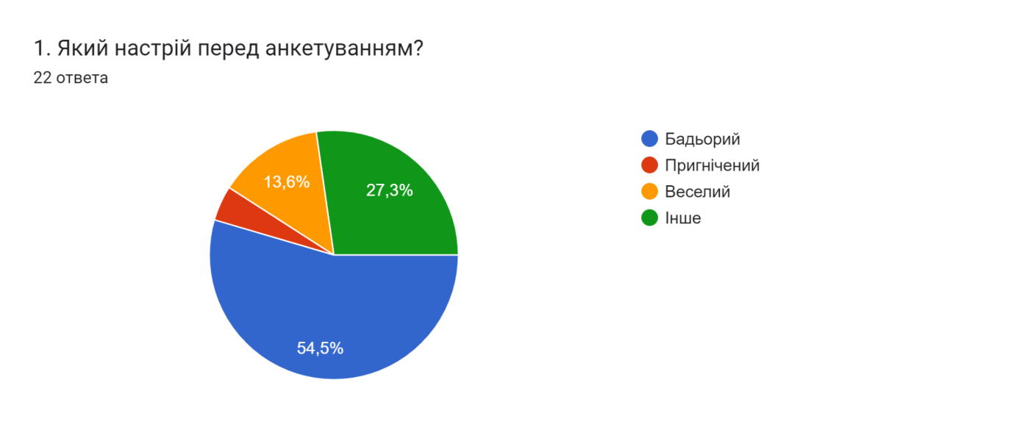
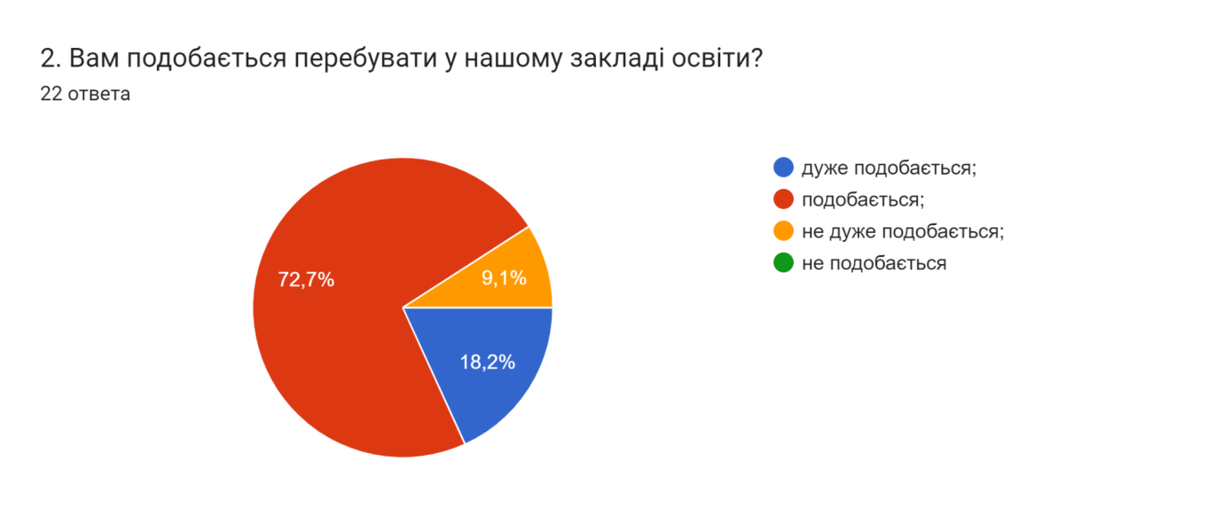
Учні

Slide 12
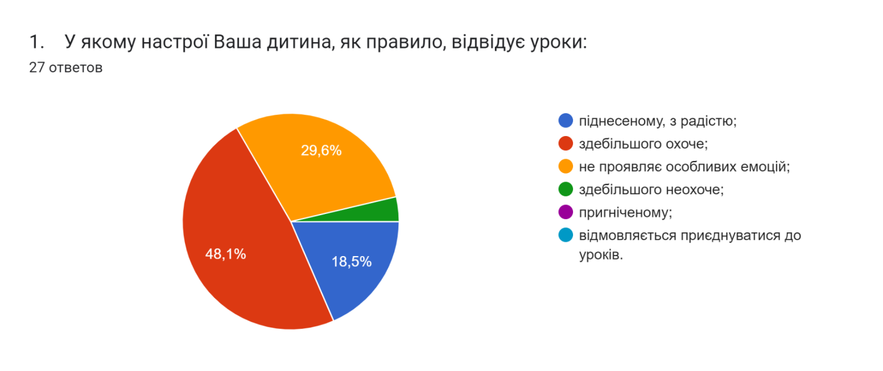
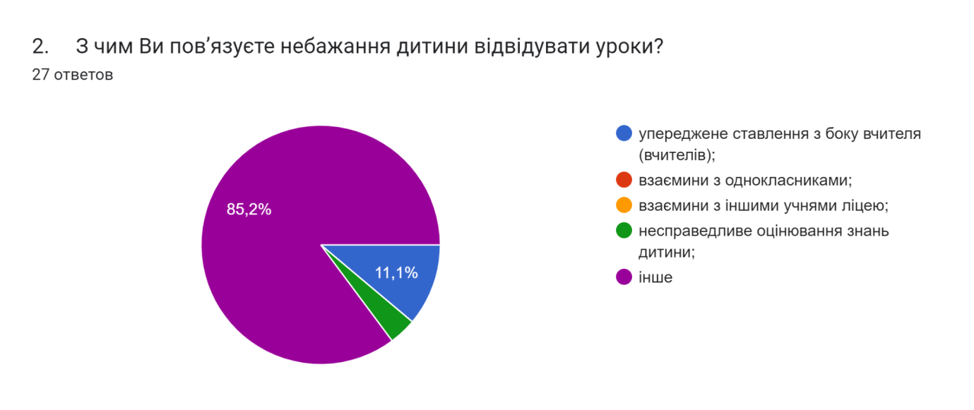
Батьки

Slide 13
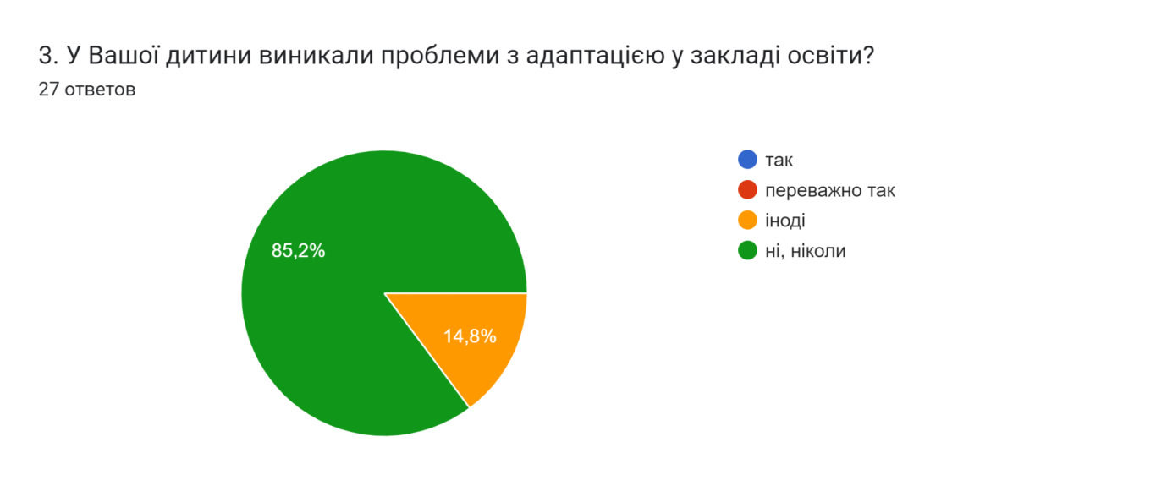
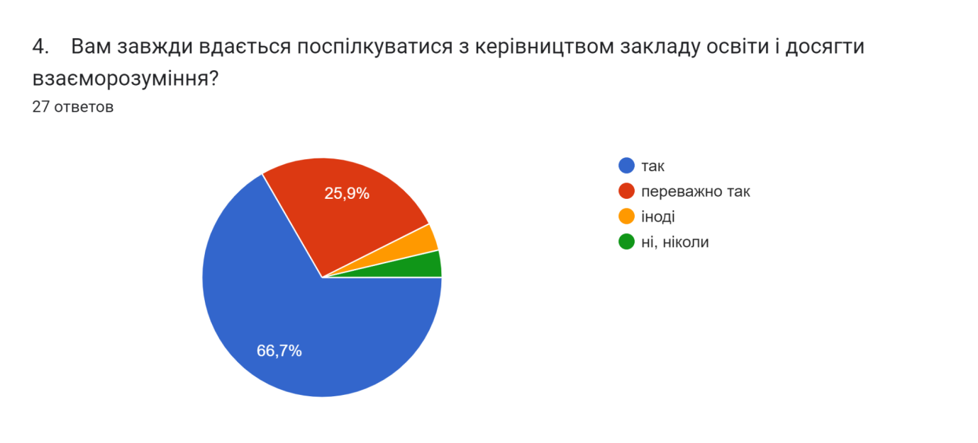
Батьки

Slide 14
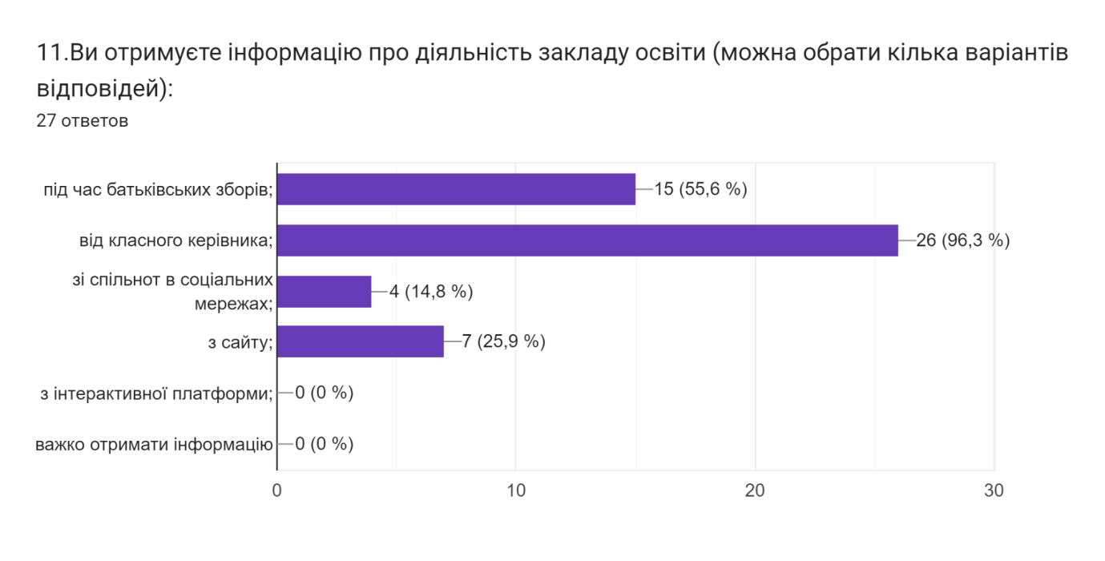
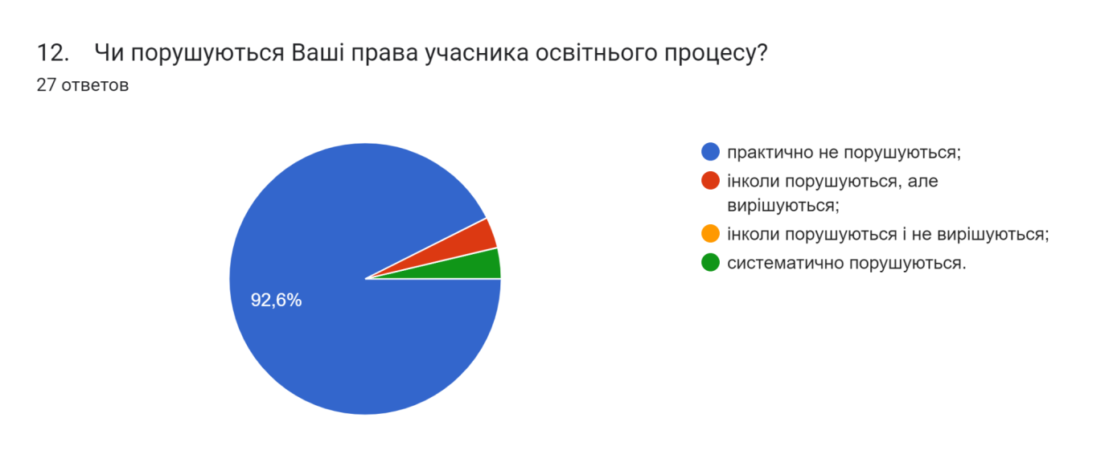
Батьки

Slide 15
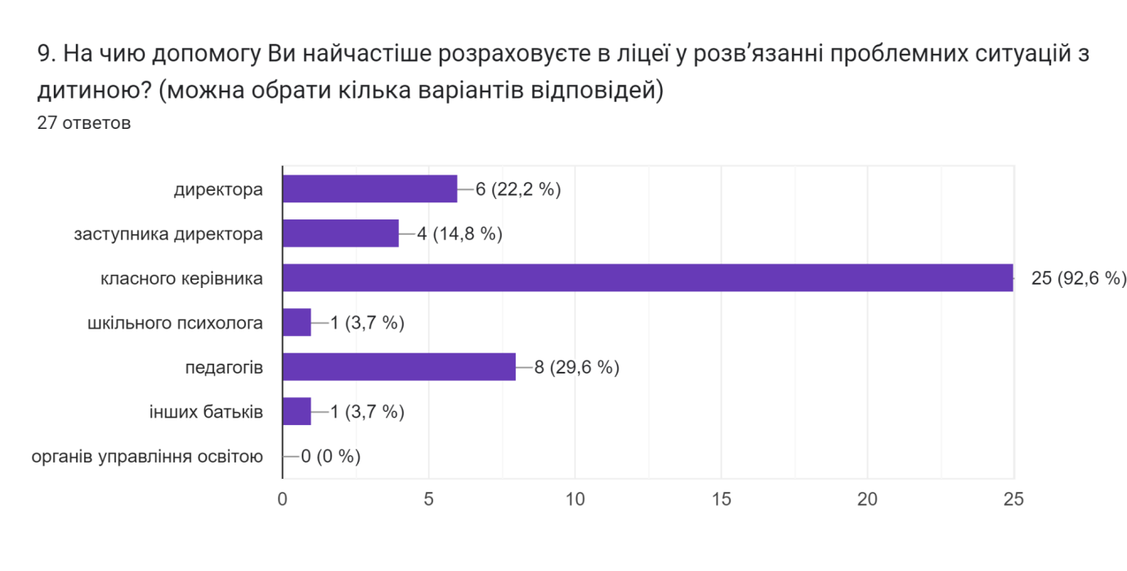
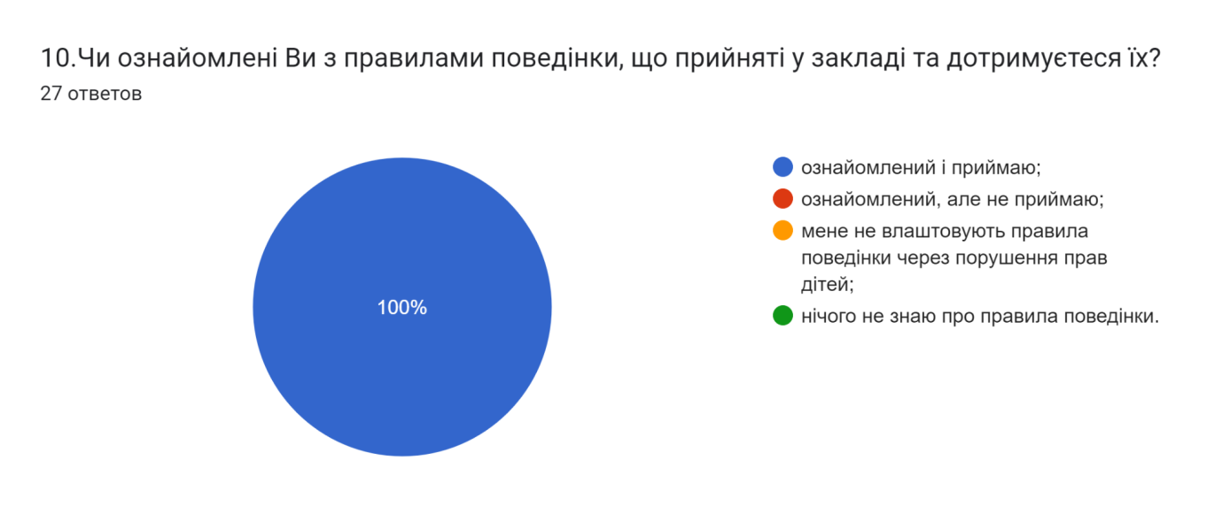
Батьки

Slide 16
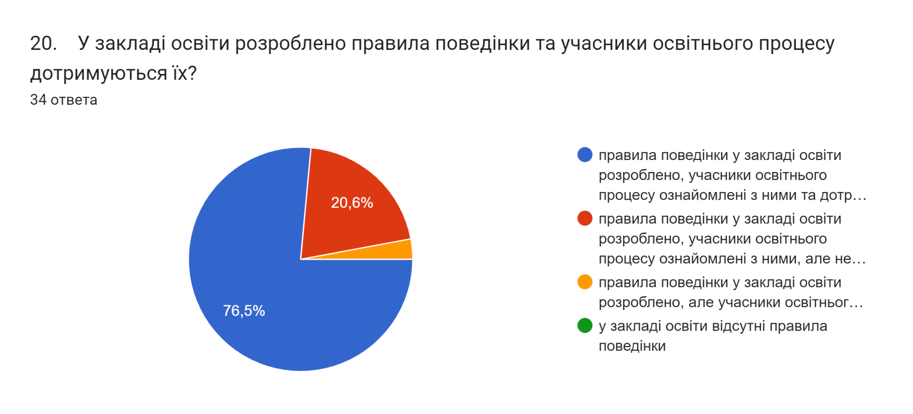
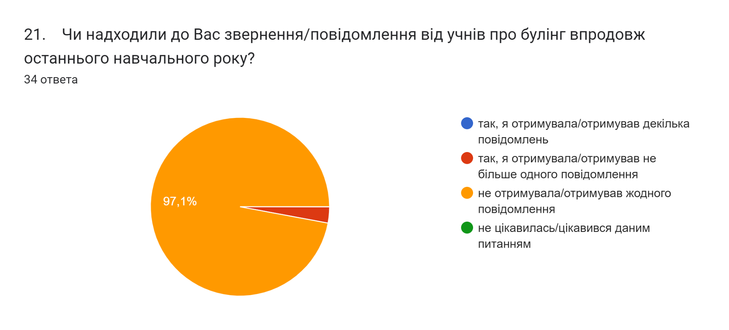
Учителі

Slide 17
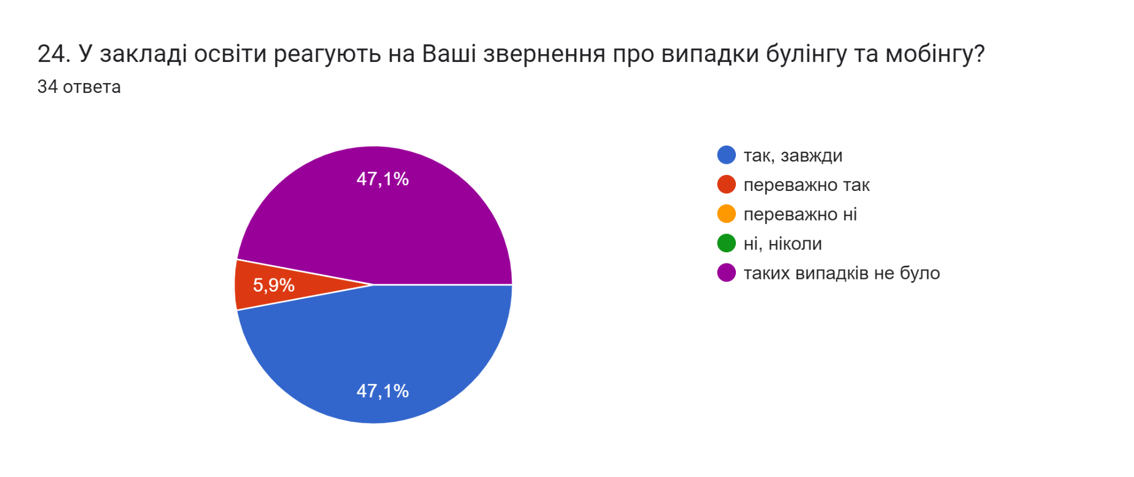
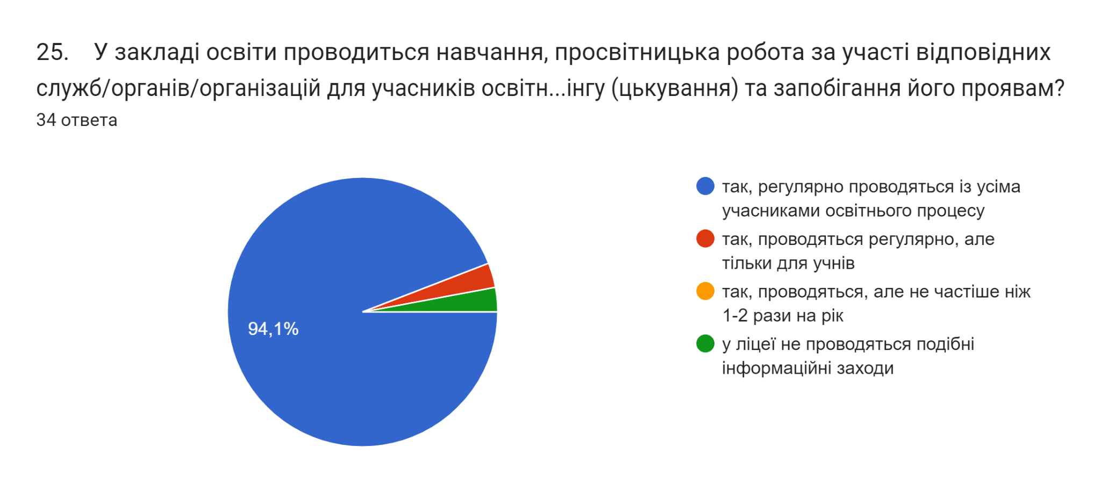
Учителі

Slide 18
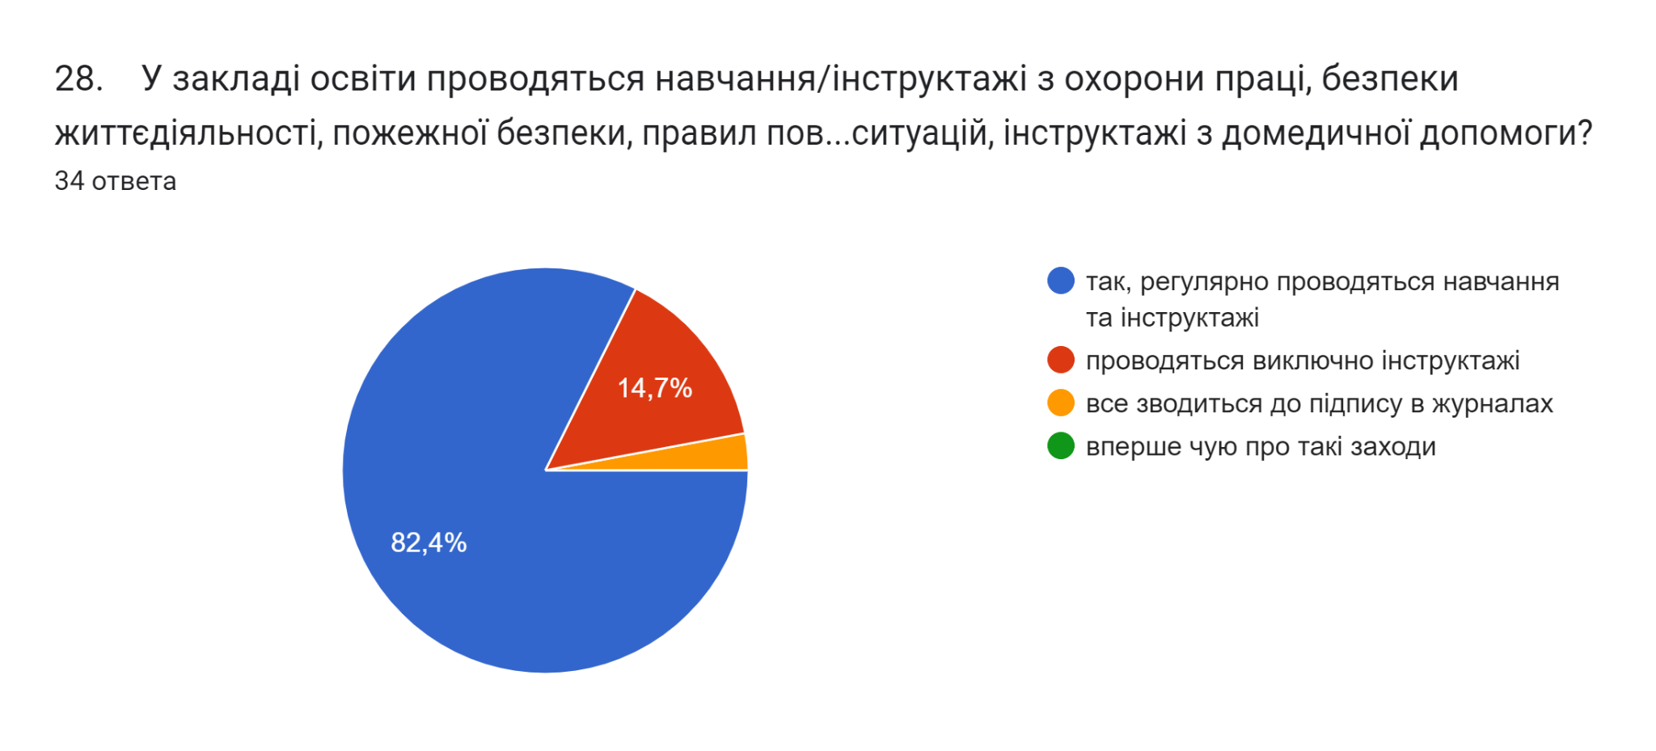
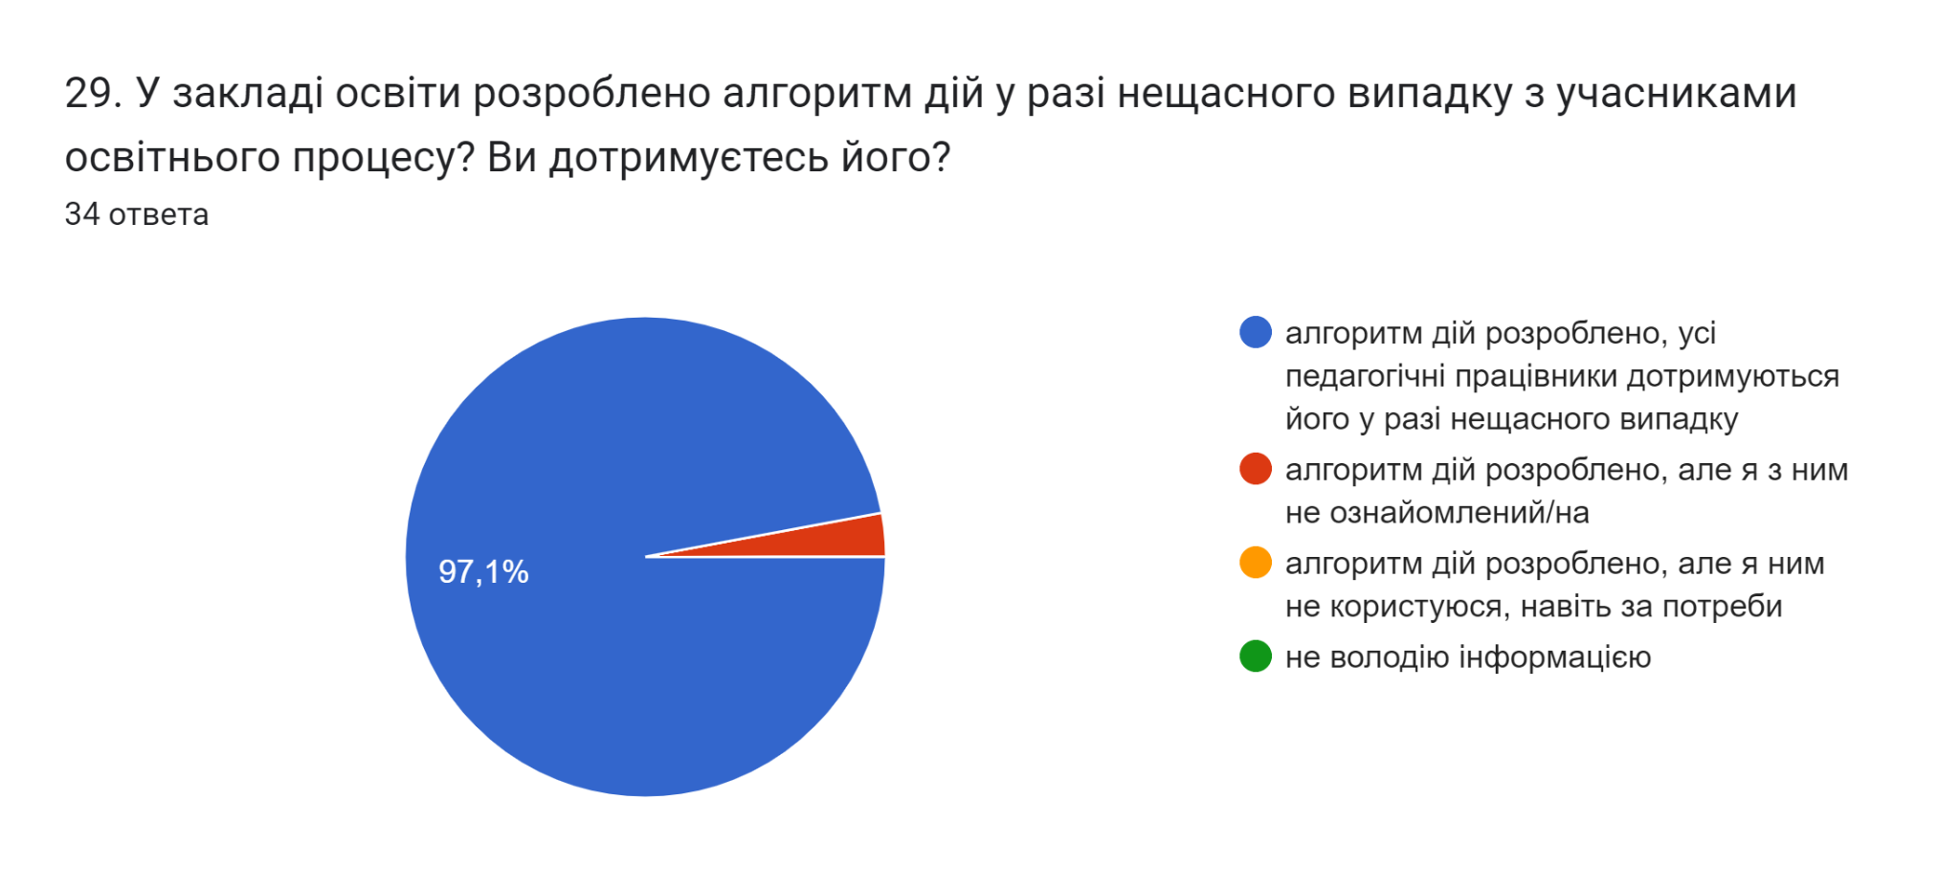
Учителі

Slide 19
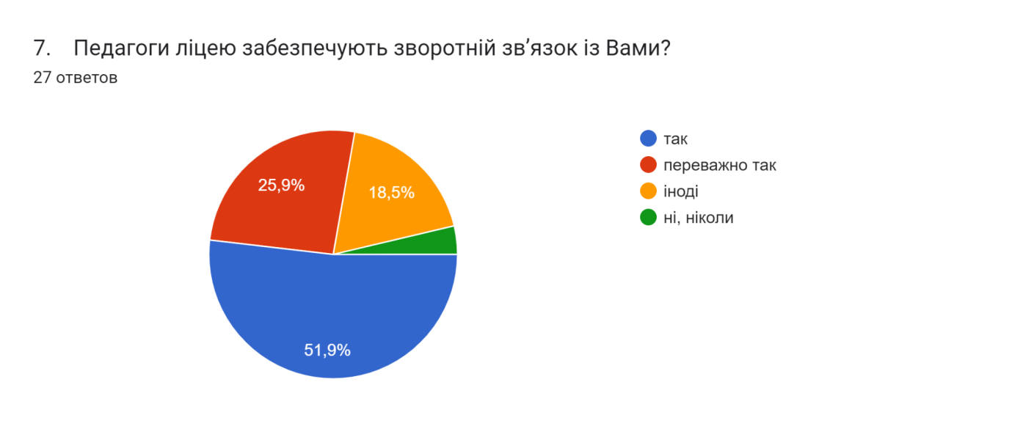
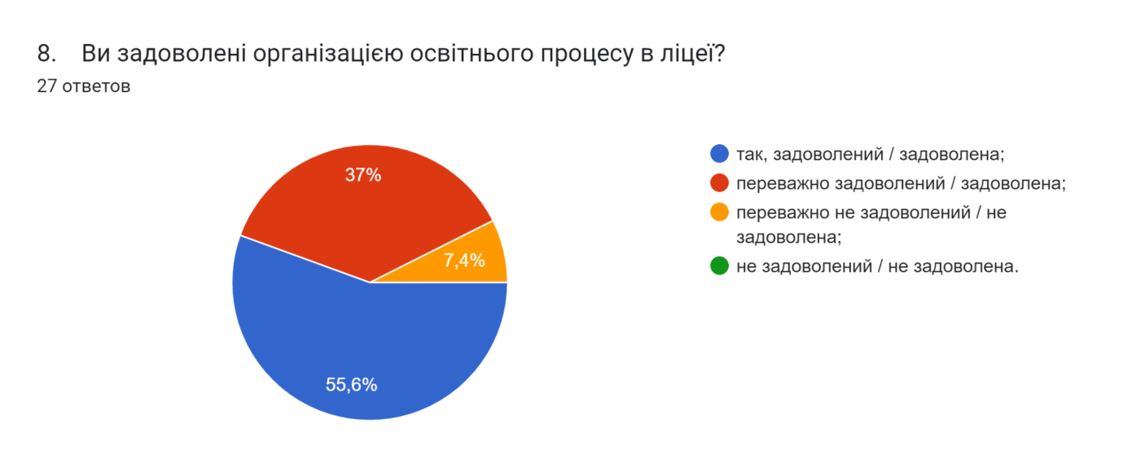
Учні

Slide 20
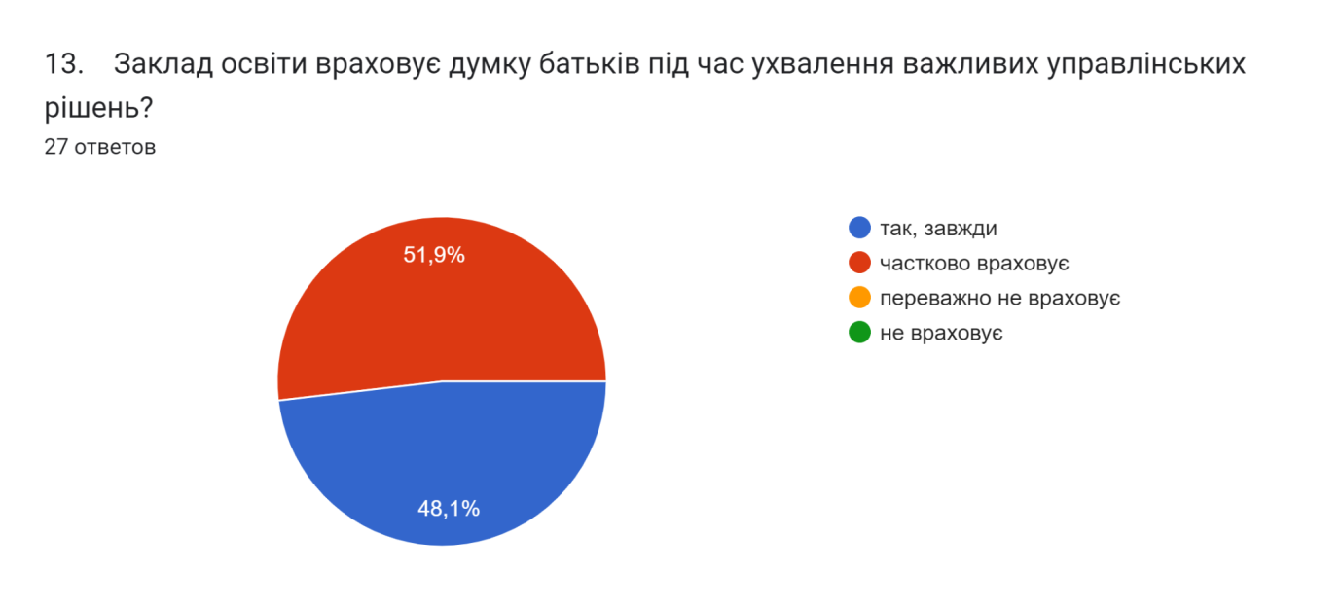
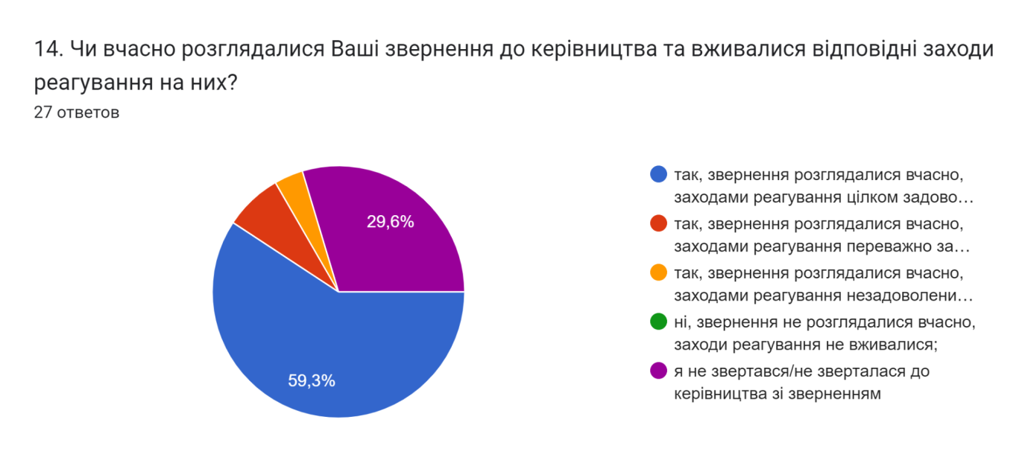
Батьки

Slide 21
Результати самооцінювання напряму «Освітнє середовище»
Вимоги | Високий | Достатній | Вимагає покращення | Низький
1.1. Забезпечення здорових, безпечних і комфортних умов навчання та праці
1.2. Створення освітнього середовища, вільного від будь-яких форм насильства та дискримінаці
1.3. Формування інклюзивного, розвивального та мотивуючого до навчання освітнього простору

Slide 22
НАПРЯМ 2
СИСТЕМА ОЦІНЮВАННЯ ЗДОБУВАЧІВ ОСВІТИ

Slide 23
Ключові питання
Що таке
СИСТЕМА ОЦІНЮВАННЯ ЗДОБУВАЧІВ ОСВІТИ
?
Якою має бути
СИСТЕМА ОЦІНЮВАННЯ ЗДОБУВАЧІВ ОСВІТИ
?
?
Як здійснювати оцінювання/самооцінювання напряму «СИСТЕМА ОЦІНЮВАННЯ ЗДОБУВАЧІВ ОСВІТИ»

Slide 24
Що таке
СИСТЕМА ОЦІНЮВАННЯ ЗДОБУВАЧІВ ОСВІТИ?
Компетентнісний
підхід
Критерії
оцінювання
Формувальне
оцінювання
СИСТЕМА ОЦІНЮВАННЯ
ЗДОБУВАЧІВ ОСВІТИ
Внутрішній
моніторинг
Самооцінювання
Результати
навчання
Взаємооцінювання
Індивідуальна
освітня траєкторія
учня/учениці

Slide 25

Якою має бути
СИСТЕМА ОЦІНЮВАННЯ ЗДОБУВАЧІВ ОСВІТИ?
Здобувачі освіти мають право на справедливе і об’єктивне оцінювання результатів навчання
ЗУ «Про освіту»,
ст. 53, п. 1
Відкрита, чітка і об’єктивна
базуватися на чітких, зрозумілих і об’єктивних вимогах до навчальних результатів учнів та учениць
Мотивуюча
Кожен учень має право на справедливе, неупереджене, об’єктивне, незалежне, недискримінаційне та доброчесне оцінювання результатів його навчання незалежно від виду та форми здобуття ним освіти
ЗУ «Про повну загальну
середню освіту»,
ст. 17, п. 1
в основі - заохочення учнів до апробації різних моделей досягнення результату без ризику отримати за це негативну оцінку
Націлена на розвиток
розвивати в учнів впевненість у своїх здібностях та формувати ключові компетентності

Slide 26
Як здійснювати оцінювання/самооцінювання напряму 2 «СИСТЕМА ОЦІНЮВАННЯ
ЗДОБУВАЧІВ ОСВІТИ»
Вимога 1:
2.1.Наявність відкритої, прозорої і зрозумілої для здобувачів освіти системи оцінювання їх навчальних досягнень
(3 критерії)
Вимога2:
2.2. Застосування внутрішнього моніторингу, що передбачає систематичне відстеження та коригування результатів навчання кожного здобувача освіти
(2 критерії)
Вимога 3:
2.3. Спрямованість системи оцінювання на формування у здобувачів освіти відповідальності за результати свого навчання, здатності до самооцінювання
(2 критерії)
Вимога / правило – настанова, порада щодо забезпечення якості освітньої діяльності та якості освіти.
Критерій – мірило для оцінювання окремих компонентів.

Slide 27
НАПРЯМ 2
СИСТЕМА ОЦІНЮВАННЯ
ВИМОГА
1.Наявність відкритої, прозорої і зрозумілої для здобувачів освіти системи оцінювання їх навчальних досягнень
КРИТЕРІЙ 1:
Здобувачі освіти отримують від педагогічних працівників інформацію про критерії, правила та процедури оцінювання навчальних досягнень
КРИТЕРІЙ 2:
Система оцінювання в закладі освіти сприяє реалізації компетентнісного підходу до навчання
КРИТЕРІЙ 3:
Здобувачі освіти вважають оцінювання навчальних досягнень справедливим і об’єктивним
ІНДИКАТОР 1:
Частка учнів, яка отримує вичерпну інформацію щодо критеріїв оцінювання
ІНДИКАТОР 2:
Частка вчителів, які застосовують систему оцінювання, спрямовану на реалізацію компетентнісного підходу
ІНДИКАТОР 3:
Частка учнів, які вважають оцінювання результатів їх навчання справедливим і об’єктивним
МЕТОД ОТРИМАННЯ ІНФОРМАЦІЇ 1:
Спостереження за проведенням навчального заняття
МЕТОД ОТРИМАННЯ ІНФОРМАЦІЇ 2:
Опитування учнів
ДЖЕРЕЛО ОТРИМАННЯ ІНФОРМАЦІЇ:
Висновок за результатами спостереження
ДЖЕРЕЛО ОТРИМАННЯ ІНФОРМАЦІЇ:
Аналіз анкет учнів
РІВЕНЬ ОСВІТНЬОЇ ДІЯЛЬНОСТІ:
- високий;
- достатній;
- вимагає покращення;
- низький

Slide 28

Вимога/правило 2.1.
НАЯВНІСТЬ ВІДКРИТОЇ, ПРОЗОРОЇ І ЗРОЗУМІЛОЇ ДЛЯ ЗДОБУВАЧІВ ОСВІТИ СИСТЕМИ ОЦІНЮВАННЯ ЇХ НАВЧАЛЬНИХ ДОСЯГНЕНЬ
Здобувачі освіти отримують від педагогічних працівників інформацію про критерії, правила та процедури оцінювання навчальних досягнень
К
Р
И
Т
Е
Р
І
Ї
2.1.1
Система оцінювання в ліцеї сприяє реалізації компетентнісного підходу
2.1.2
Здобувачі освіти вважають
оцінювання результатів навчання
справедливим і об'єктивним
2.1.3
Критерій – мірило для оцінювання окремих компонентів

Slide 29
Критерії 2.1.1
Учні отримують від педагогічних працівників інформацію про
критерії, правила та процедури оцінювання результатів навчання
ФОРМИ ІНФОРМУВАННЯ
про правила і процедури навчальних досягнень учнів
Система забезпечення якості в закладах освіти (внутрішня система забезпечення якості освіти) може включати ОПРИЛЮДНЕНІ критерії, правила і процедури оцінювання здобувачів освіти
ЗУ «Про освіту»,
ст. 41, п. 3
Інформаційні стенди
Усна форма
Інтерактивна інтернет-платформа
Електронна пошта
Інші види комунікації
На початку навчального року!
!
Формуючи систему оцінювання у закладі освіти, потрібно пам'ятати, що оцінка має стимулювати учнів до навчання, а не використовуватись для покарання

Slide 30
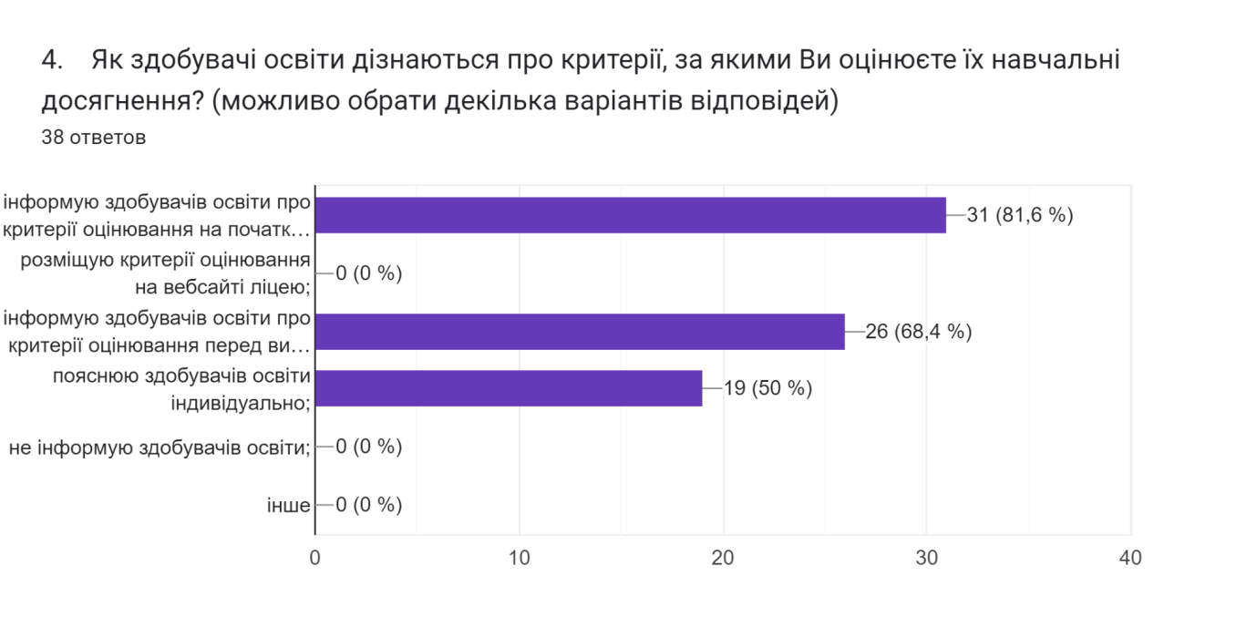
Критерії 2.1.1.
Учні отримують від педагогічних працівників інформацію про
критерії, правила та процедури оцінювання результатів навчання.
Індикатори оцінювання 2.1.1.1.
У закладі оприлюднено критерії, правила та процедури оцінювання результатів навчання.
Учитель

Slide 31
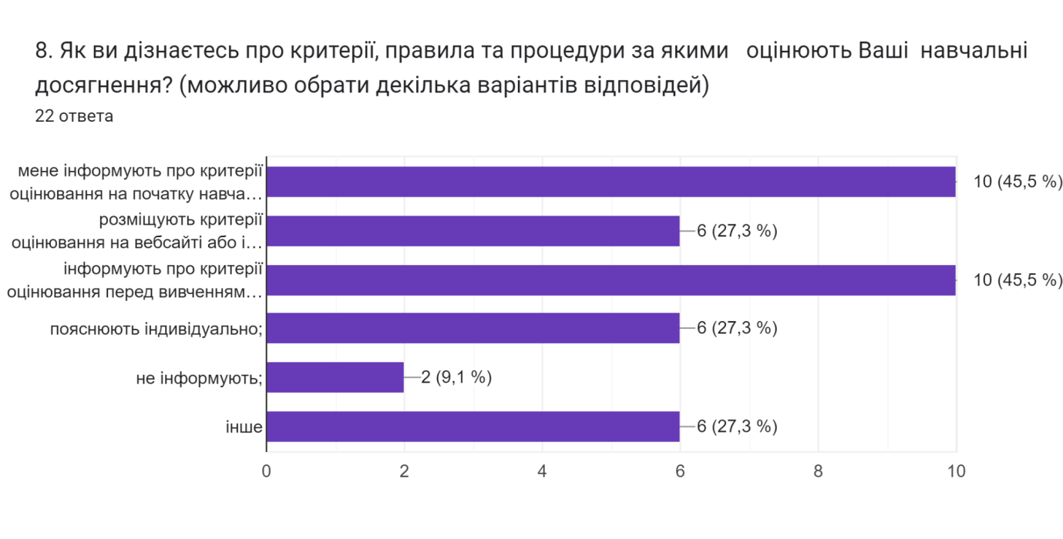
Критерії 2.1.1
Учні отримують від педагогічних працівників інформацію про
критерії, правила та процедури оцінювання результатів навчання.
Індикатори оцінювання 2.1.1.1.
У закладі оприлюднено критерії, правила та процедури оцінювання результатів навчання.
Учні

Slide 32
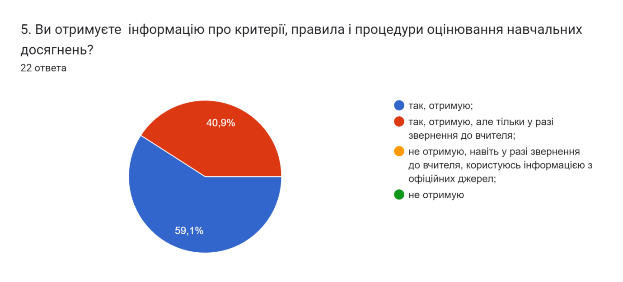
Критерії 2.1.1
Учні отримують від педагогічних працівників інформацію про критерії, правила та процедури оцінювання результатів навчання.
Індикатори оцінювання 2.1.1.2.
Частка учнів, які в закладі освіти отримують інформацію про критерії, правила і процедури оцінювання результатів навчання.
Учні

Slide 33
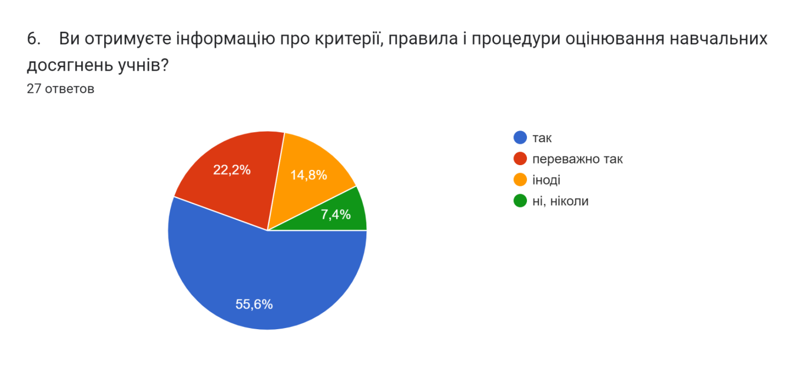
Критерії 2.1.1
Учні отримують від педагогічних працівників інформацію про критерії,
правила та процедури оцінювання результатів навчання.
Індикатори оцінювання 2.1.1.2.
Частка учнів, які в закладі освіти отримують інформацію про критерії, правила і процедури оцінювання результатів навчання.
Батьки

Slide 34
КРИТЕРІЙ 2.1.2
Система оцінювання в закладі освіти сприяє реалізації компетентнісного підходу до навчання
!
!
Компетентнісний підхід в системі оцінювання здобувачів освіти передбачає оцінювання НЕ лише обсягу засвоєних знань, а те, ЯК ЦІ ЗНАННЯ ВИКОРИСТОВУЮТЬСЯ ДЛЯ ВИРІШЕННЯ ПРИКЛАДНИХ ЗАВДАНЬ
Вирішування проблем і прийняття рішень
Розуміння, а не відтворення фрагментів інформації
КЛЮЧОВІ
ЗАВДАННЯ
Оцінювання умінь, які визначають здатність працювати в команді
Уміння слухати, розв’язувати конфлікти, вирішувати дискусійні питання і проблеми
Уміння застосовувати знання в реальних життєвих ситуаціях

Slide 35
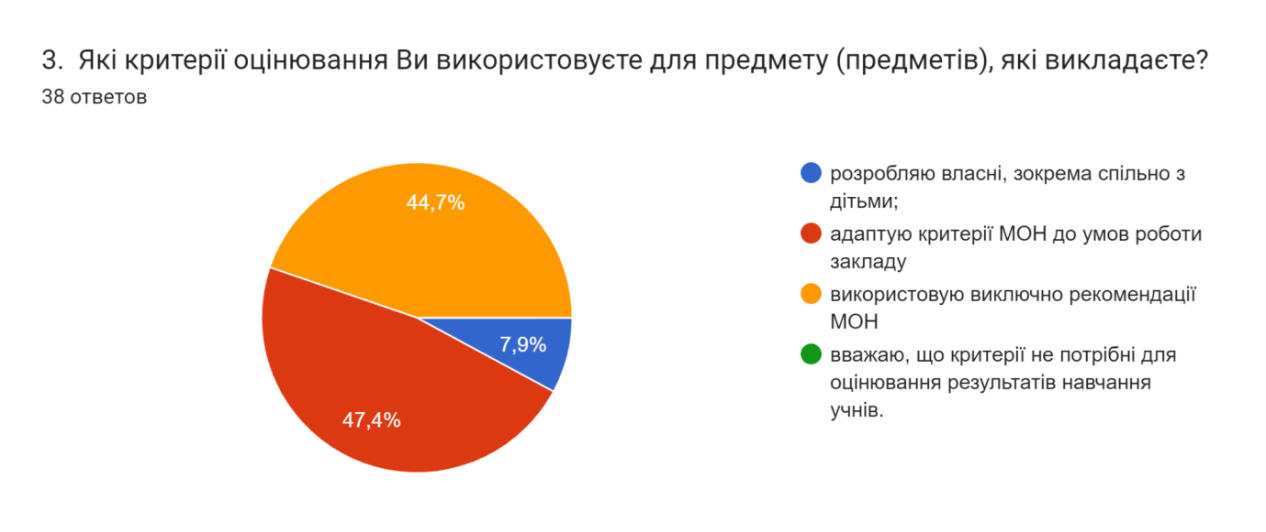
КРИТЕРІЙ 2.1.2.
Система оцінювання в закладі освіти сприяє реалізації компетентнісного підходу до навчання
Індикатор оцінювання 2.1.2.1.
Частка педагогічних працівників, які застосовують систему оцінювання, спрямовану на реалізацію компетентнісного підходу
Самооцінювання було здійснене шляхом використання спостережень на заняттях учителів – чи був використаний компетентносний потенціал змісту матеріалів на уроці.
Також враховувалось питання анкетування: чим користуються вчителі для здійснення оцінювання навчальних досягнень здобувачів освіти.
Учителі

Slide 36
КРИТЕРІЙ № 2.1.3.
Здобувачі освіти вважають оцінювання результатів навчання справедливим, об’єктивним неупередженим, доброчесним.
ЩО ПОТРІБНО ЗРОБИТИ, ЩОБ СИСТЕМА ОЦІНЮВАННЯ СПРИЙМАЛАСЬ УЧНЯМИ ЯК ОБ’ЄКТИВНА І СПРАВЕДЛИВА
?
!
Система оцінювання навчальних досягнень учнів буде дієвою, якщо вона сприймається учнями як зрозуміла, чітка і справедлива
Чим конкретніше сформульовані критерії, тим зрозумілішими є завдання для учнів та зростають можливості успішного його
виконання
На основі критеріїв, розроблених Міністерством освіти і науки України, педагоги можуть розробляти критерії оцінювання для виконання обов’язкових видів робіт.
При використанні інших форм організації освітнього процесу та форм роботи з учнями: дистанційного, змішаного, кооперативного (групового) навчання (крім класно-урочної) розробляти критерії оцінювання навчальних досягнень учнів.
!
Спільно з учнями розробляти критерії
Обов’язково оприлюднювати критерії оцінювання
Упроваджувати методики самооцінювання і взаємооцінювання здобувачів освіти
Забезпечувати постійний зворотний зв’язок у процесі оцінювання
Використовувати учнівське портфоліо як спосіб оцінювання навчальних досягнень здобувачів освіти
Упроваджувати формувальне оцінювання навчальних досягнень здобувачів освіти

Slide 37
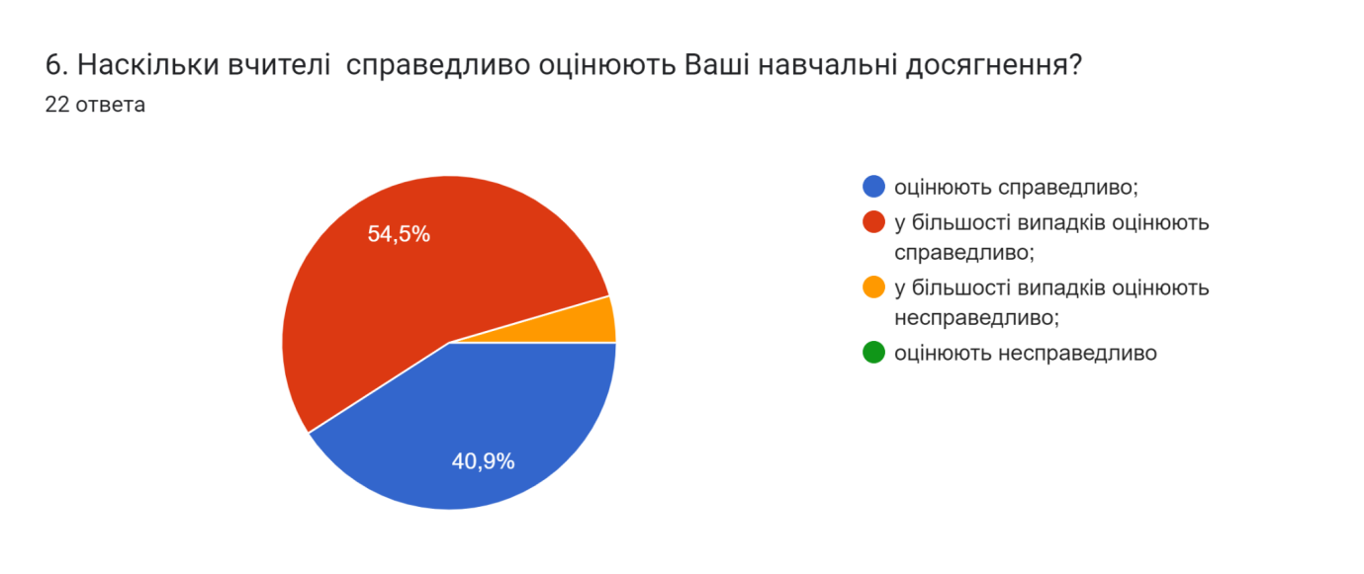
КРИТЕРІЙ № 2.1.3.
Здобувачі освіти вважають оцінювання результатів навчання справедливим, об’єктивним, неупередженим, доброчесним.
Індикатор оцінювання 2.1.3.1.
Частка учнів, які вважають оцінювання результатів їхнього навчання у закладі освіти справедливим і об’єктивним.
Учні

Slide 38
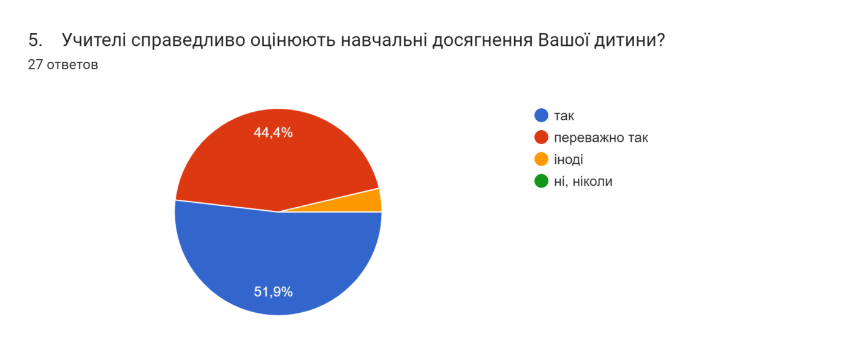
КРИТЕРІЙ № 2.1.3.
Здобувачі освіти вважають оцінювання результатів навчання справедливим, об’єктивним, неупередженим, доброчесним.
Індикатор оцінювання 2.1.3.1.
Частка учнів, які вважають оцінювання результатів їхнього навчання у закладі освіти справедливим і об’єктивним.
Батьки

Slide 39
Результати самооцінювання ВИМОГИ 2.1. - достатній
Критерії оцінювання | Високий | Достатній | Вимагає покращення | Низький
2.1.1. Учні отримують від педагогічних працівників інформацію про критерії, правила та процедури оцінювання результатів навчання
2.1.2. Система оцінювання в закладі освіти сприяє реалізації компетентнісного підходу до навчання
2.1.3. Учні вважають оцінювання результатів навчання справедливим і об’єктивним

Slide 40
Вимога/правило 2.2.
ЗАСТОСУВАННЯ ВНУТРІШНЬОГО МОНІТОРИНГУ, ЩО ПЕРЕДБАЧАЄ СИСТЕМАТИЧНЕ ВІДСТЕЖЕННЯ ТА КОРИГУВАННЯ РЕЗУЛЬТАТІВ НАВЧАННЯ КОЖНОГО ЗДОБУВАЧА ОСВІТИ
К
Р
И
Т
Е
Р
І
Ї
У закладі освіти здійснюється аналіз результатів навчання здобувачів освіти
2.2.1
У закладі освіти впроваджується система формувального оцінювання
2.2.2
Критерій - мірило, інструмент для оцінювання окремих компонентів

Slide 41
КРИТЕРІЙ 1
2.2.1. У закладі освіти здійснюється аналіз результатів навчання здобувачів освіти
!
!
МЕТА МОНІТОРИНГУ – виявити об’єктивний та раціональний підхід з боку вчителя до оцінювання навчальних досягнень здобувачів освіти, простеження системності в оцінюванні учнів, динаміки їх навчальних досягнень
Моніторинг навчальних досягнень учнів дає можливість
Як використовувати результати моніторингових досліджень
Визначити якість функціонування системи освіти у закладі
Для самооцінювання освітньої діяльності закладу
При складанні річного плану роботи
У процесі розроблення стратегії розвитку закладу освіти
У процесі планування методичної роботи закладу освіти
Для визначення напрямів підвищення кваліфікації педагогічних працівників
Для визначення індивідуальної освітньої траєкторії
Визначити дієвість та об’єктивність підходу з боку вчителя до оцінювання учнів
З’ясувати рівень реалізації компетентнісного підходу
Структура аналітичного документу (звіт, аналітична довідка), складеного за результатами
моніторингу
Мета дослідження
Методологічні основи проведення
Результати аналізу за підсумками
проведення моніторингу
Висновки та рекомендації
Простежити системність в оцінюванні учнів, динаміку їх навчальних досягнень
Допомогти педагогу скорегувати освітній процес

Slide 42
Вимога 2.2.
Систематичне відстеження результатів навчання кожного учня
та надання йому (за потреби) підтримки в освітньому процесі.
Критерії 2.2.1.
У закладі освіти здійснюється аналіз результатів навчання учнів.
Індикатори оцінювання 2.2.1.1.
У закладі освіти систематично проводяться відстеження результатів навчання здобувачів освіти. (Вивчення документації, опитування).
Індикатори оцінювання 2.2.1.2.
За результатами відстеження здійснюється аналіз результатів навчання учнів, ухвалюються рішення щодо їх коригування. (Опитування).

Slide 43
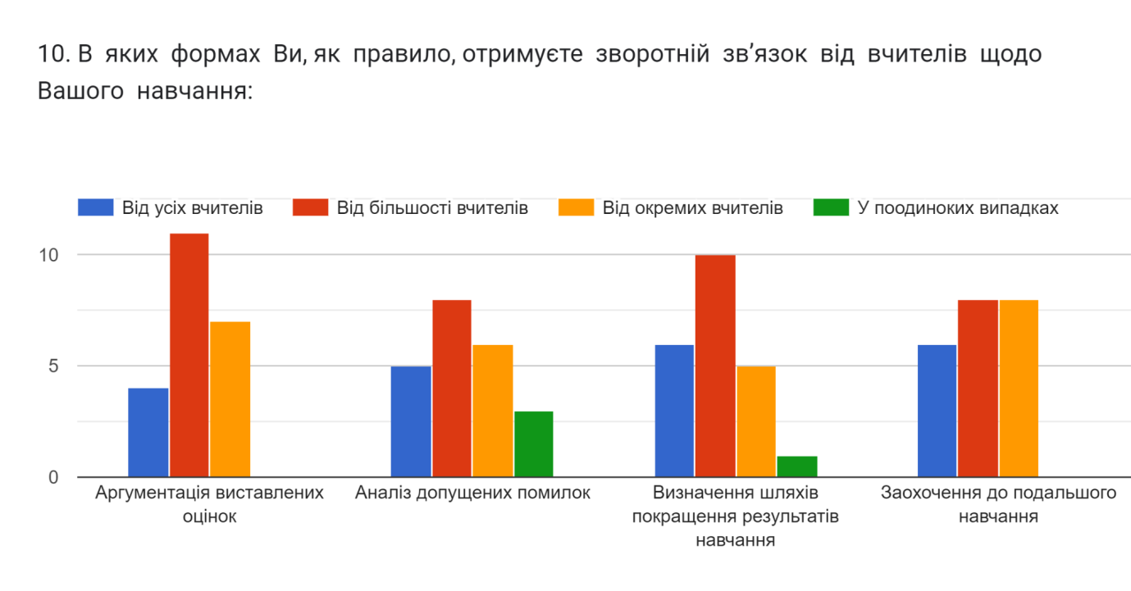
Критерії 2.2.1.
У закладі освіти здійснюється аналіз результатів навчання учнів.
Учні

Slide 44
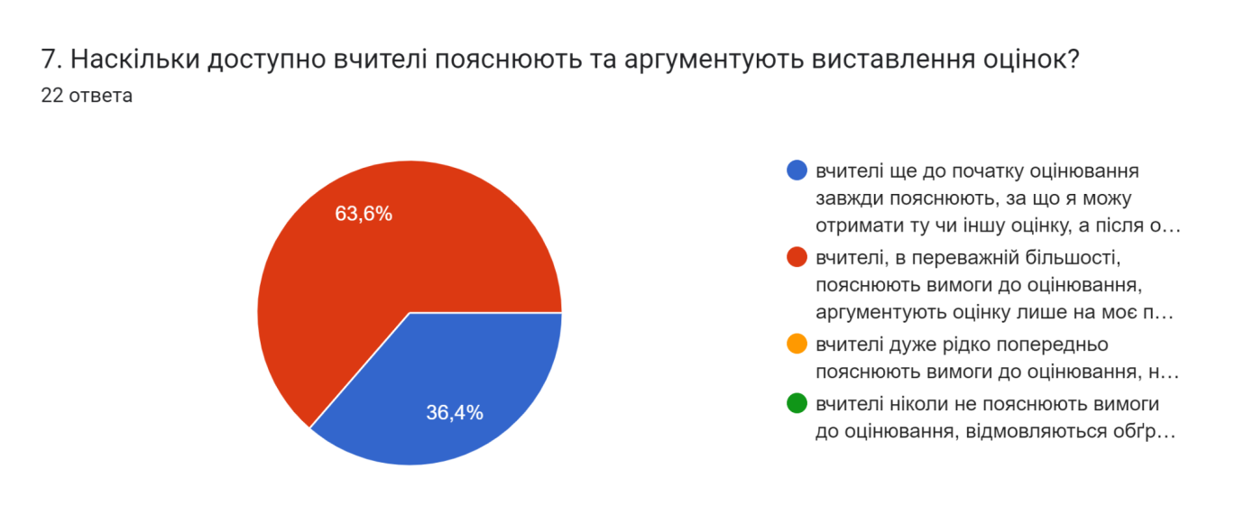
Критерії 2.2.1.
У закладі освіти здійснюється аналіз результатів навчання учнів.
Учні

Slide 45
КРИТЕРІЙ 2
2.2.2. У закладі освіти впроваджується система формувального оцінювання
!
ФОРМУВАЛЬНЕ ОЦІНЮВАННЯ - це інтерактивне оцінювання щоденного особистісного поступу учня, що дає змогу вчителю відстежувати рівень сформованих компетентностей, набуття навчального досвіду та відповідно скорегувати освітній процес і вибудувати індивідуальну освітню траєкторію школяра
!
Особливості
формувального оцінювання
Процедура спільної
(вчитель – учні) розробки критеріїв оцінювання
Відстеження особистісного поступу кожного здобувача освіти
Акцентування уваги лише на позитивній динаміці досягнень здобувачів освіти
Застосовує зрозумілі критерії оцінювання
Забезпечення систематичного зворотного зв’язку з учнями
Використання вербального оцінювання
Відсутність порівняння навчальних досягненнях різних учнів
Застосування зрозумілих для здобувачів освіти критеріїв оцінювання їх навчальних досягнень
Формування в учнів здатності самостійно оцінювати власний прогрес
Визначення індивідуальної траєкторії розвитку кожного здобувача освіти
Оголошення учням мети і завдання навчального заняття перед початком вивчення теми, розділу
Прохання до учнів написати один-два критерії, за якими будуть оцінюватися роботи
Записування на дошці критеріїв, запропонованих учнями
Вчитель переконується, що всі учні зрозуміли запропоновані критерії
Розміщення критеріїв за ступенем важливості
У процесі обговорення обираються пріоритетні критерії

Slide 46
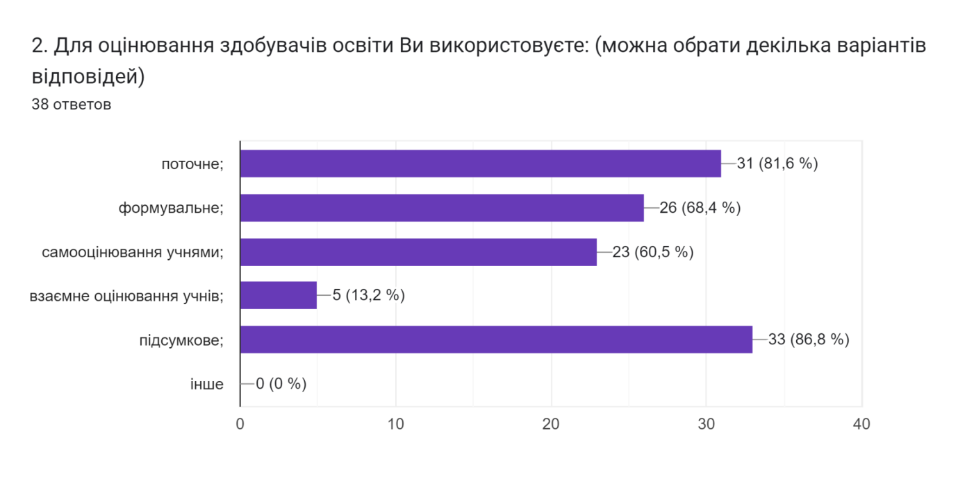
КРИТЕРІЙ 2.2.2.
У закладі освіти впроваджується система формувального оцінювання.
Індикатори оцінювння 2.2.2.1.
Педагогічні працівники за допомогою оцінювання відстежують особистісний поступ учнів, формують у них позитивну самооцінку, відзначають досягнення, підтримують бажання навчатися, запобігають побоюванням помилитися.
Учителі

Slide 47
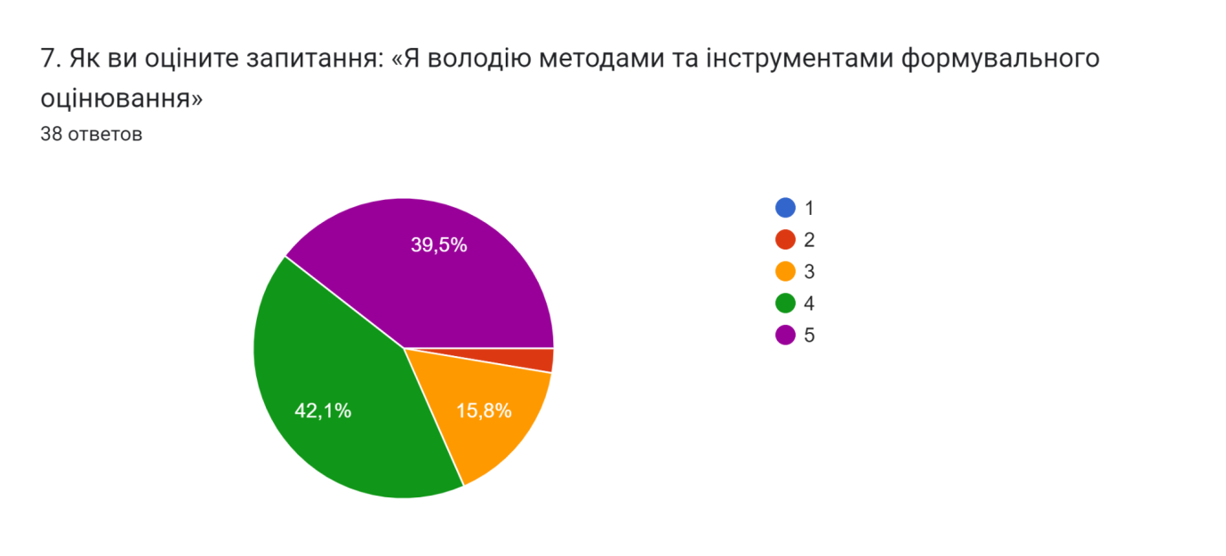
КРИТЕРІЙ 2.2.2.
У закладі освіти впроваджується система формувального оцінювання
Учителі

Slide 48
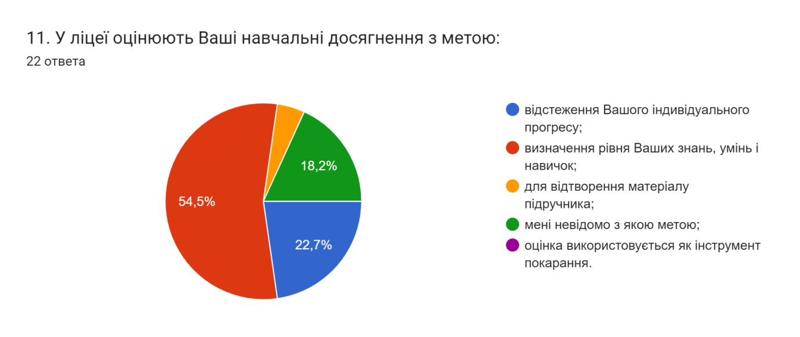
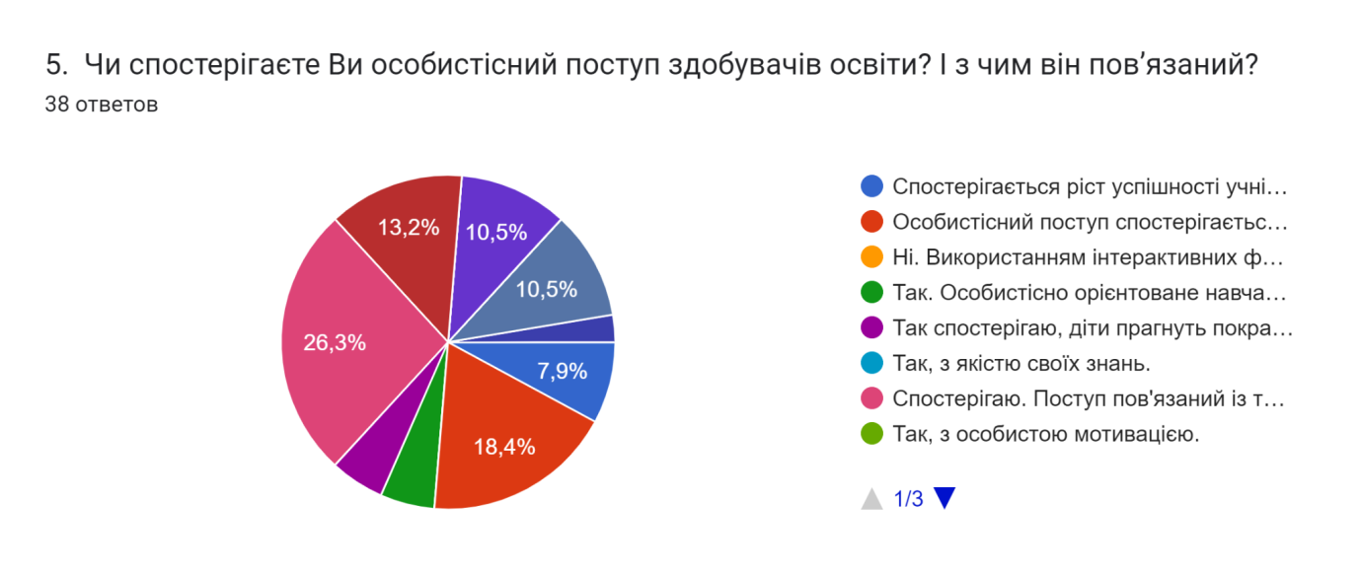
КРИТЕРІЙ 2.2.2.
Педагогічні працівники за допомогою оцінювання відстежують особистісний поступ учнів.
Учні
Учителі

Slide 49
Результати самооцінювання ВИМОГИ 2.2. - достатній
Критерії оцінювання | Високий | Достатній | Вимагає покращення | Низький
2.2.1. У закладі освіти здійснюється аналіз результатів навчання учнів.
2.2.2. У закладі освіти впроваджується система формувального оцінювання. Педагогічні працівники за допомогою оцінювання відстежують особистісний поступ учнів, формують у них позитивну самооцінку, відзначають досягнення, підтримують бажання навчатися, запобігають побоюванням помилитися.

Slide 50
Вимога/правило 2.3.
СПРЯМОВАНІСТЬ СИСТЕМИ ОЦІНЮВАННЯ НА ФОРМУВАННЯ У ЗДОБУВАЧІВ ОСВІТИ ВІДПОВІДАЛЬНОСТІ ЗА РЕЗУЛЬТАТИ СВОГО НАВЧАННЯ, ЗДАТНОСТІ ДО САМООЦІНЮВАННЯ
К
Р
И
Т
Е
Р
І
Ї
Заклад освіти сприяє формуванню у здобувачів освіти відповідального ставлення до результатів навчання
2.3.1
2.3.2
Заклад освіти забезпечує самооцінювання та взаємооцінювання учнів
Критерій - мірило, інструмент для оцінювання окремих компонентів

Slide 51
КРИТЕРІЇ 2.3.1
2.3.1. Заклад освіти сприяє формуванню у здобувачів освіти відповідального ставлення до результатів навчання
!
Освітній процес неможливий без мотивації учнів до навчання, яка сприяє інтелектуальному розвиткові дитині, а також є рушійної силою удосконалення особистості в цілому.
Орієнтувати здобувачів освіти на посильні вимоги, поступово їх підвищувати і підкреслювати кожне досягнення
Зосередження освітнього процесу на оволодіння учнями ключовими компетентностями
Активно впроваджувати ідеї педагогіки партнерства
Забезпечувати систематичний зворотний зв’язок з учнями
Надавати конструктивні коректні відгуки на роботи здобувачів освіти
Порівнювати не учнів між собою, а щоденні досягнення кожної дитини з її власними здобутками
Надавати учням свободу вибору
Організаційні та методичні кроки
для розвитку відповідального ставлення до навчання

Slide 52
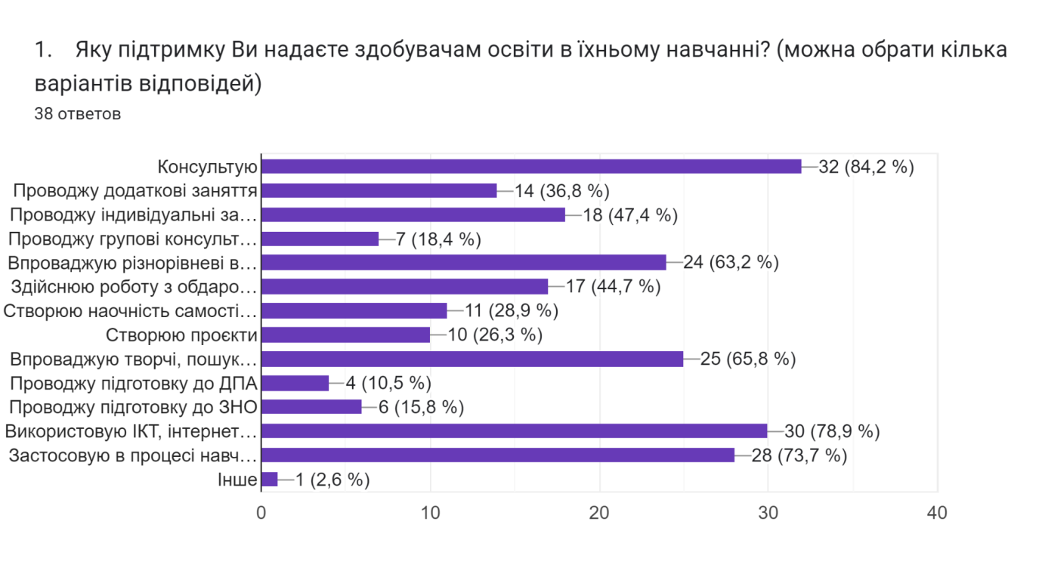
КРИТЕРІЙ 2.3.1.
Заклад освіти сприяє формуванню в учнів відповідального
ставлення до результатів навчання.
Індикатори оцінювання 2.3.1.1.
Педагогічні працівники надають учням необхідну допомогу в навчальній діяльності.
Учителі

Slide 53
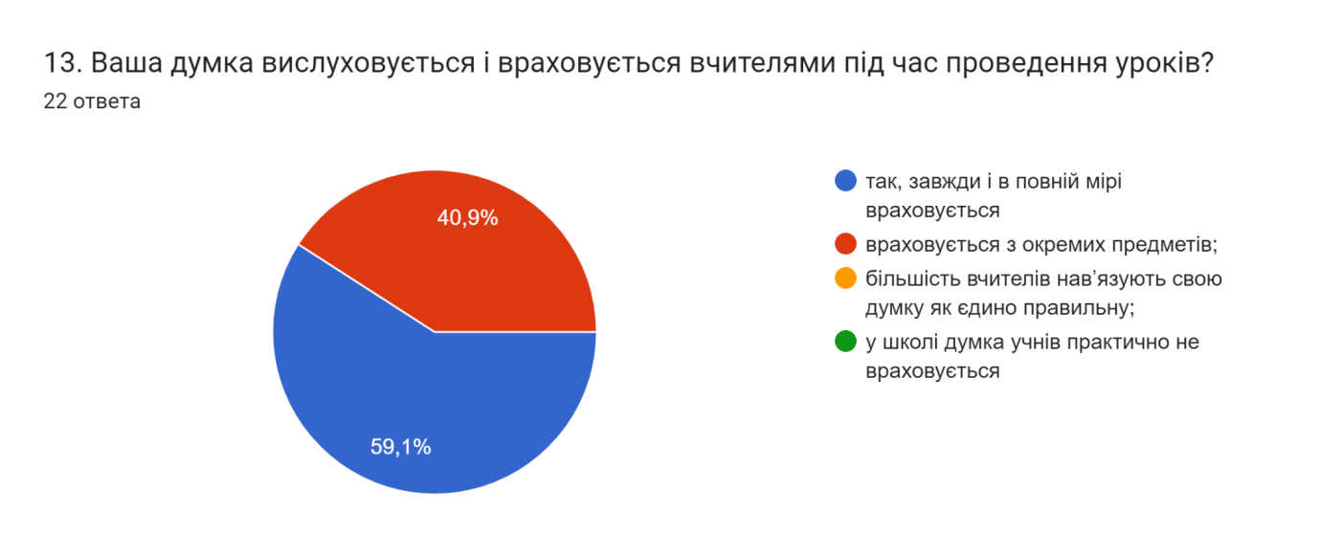
КРИТЕРІЙ 2.3.1.
Заклад освіти сприяє формуванню в учнів відповідального
ставлення до результатів навчання.
Індикатори оцінювання 2.3.1.1.
Педагогічні працівники надають учням необхідну допомогу в навчальній діяльності.
Учні

Slide 54
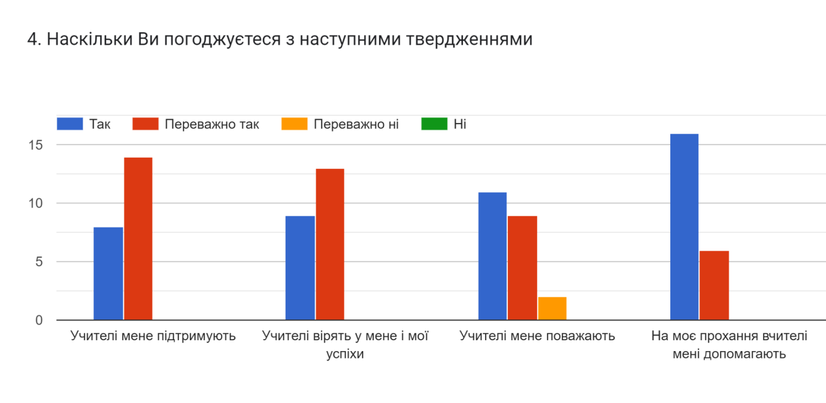
КРИТЕРІЙ 2.3.1.
Заклад освіти сприяє формуванню в учнів відповідального ставлення до результатів навчання.
Індикатори оцінювання 2.3.1.1.
Педагогічні працівники надають учням
необхідну допомогу в навчальній діяльності.
Учні

Slide 55
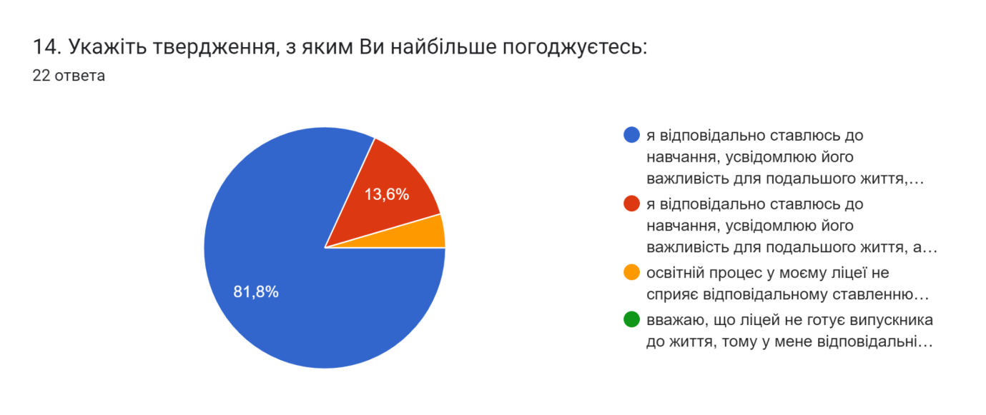
КРИТЕРІЙ 2.3.1.
Заклад освіти сприяє формуванню в учнів відповідального ставлення до результатів навчання.
Індикатори оцінювання 2.3.1.2.
Частка учнів, які відповідально ставляться до процесу навчання, оволодіння освітньою програмою.
Учні

Slide 56
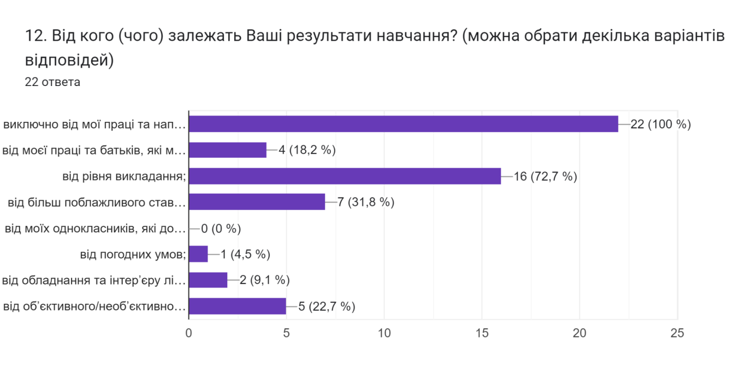
КРИТЕРІЙ 2.3.1.
Заклад освіти сприяє формуванню в учнів відповідального ставлення до результатів навчання.
Індикатори оцінювання 2.3.1.2.
Частка учнів, які відповідально ставляться до процесу навчання, оволодіння освітньою програмою.
Учні

Slide 57
КРИТЕРІЙ 2
2.3.2. Заклад освіти забезпечує самооцінювання та взаємооцінювання здобувачів освіти
!
Учні, які можуть реально оцінити себе, отримують чітку картину власних досягнень і почуваються впевненіше
Процедури самооцінювання /
взаємооцінювання включають в себе
Розроблення вчителем чітких критеріїв оцінювання
Створення необхідного психологічного настрою учнів на аналіз власних результатів або отримання коментарів від свого однокласника
Забезпечення умов, коли критерії оцінювання учням відомі, і вони самостійно зіставляють з ними свої результати, роблячи
при цьому відповідні висновки про ефективність роботи
Складання учнями власної програми діяльності на наступний етап навчання з урахуванням отриманих результатів
Які запитання можуть
бути поставлені учнем у процесі самооцінювання?
У чому полягає моя навчальна ціль?
Що я вже вмію?
Що мені потрібно робити, аби досягти навчальної цілі?
Де я «перебуваю» зараз?
Над чим мені слід попрацювати?
Що мені слід змінити у своєму способі навчання?
САМООЦІНЮВАННЯ –
один з видів оціночної діяльності, пов’язаний не з виставленням собі оцінок, а з процедурою оцінювання, воно найменше пов’язане з балами
Основною метою ВЗАЄМООЦІНЮВАННЯ
є відзначення сильних і слабких сторін інших робіт і, таким чином, аналіз власного прогресу

Slide 58
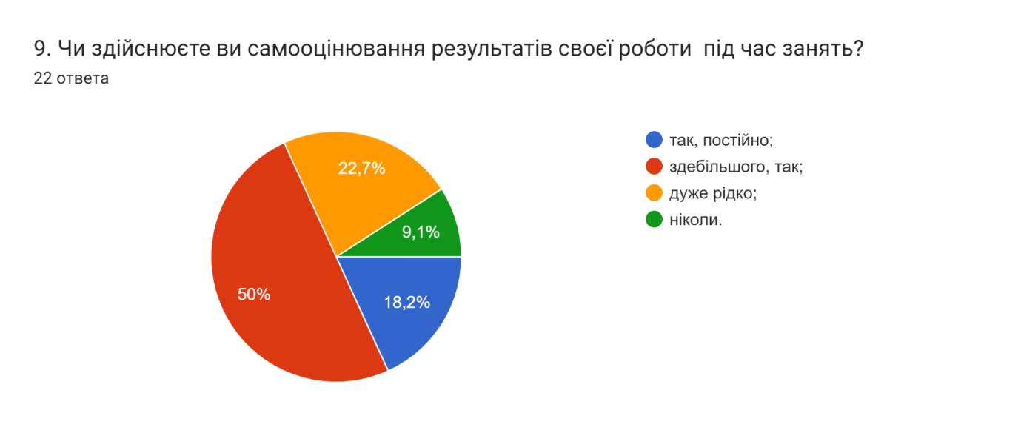
КРИТЕРІЙ 2.3.2.
Заклад освіти забезпечує самооцінювання
та взаємооцінювання учнів.
Індикатори оцінювання 2.3.2.1.
Педагогічні працівники в системі оцінювання результатів навчання використовують прийоми самооцінювання та взаємооцінювання результатів навчання учнів.
Учні

Slide 59
Результат самооцінювання ВИМОГИ 2.3.- достатній.
Критерії оцінювання | Високий | Достатній | Вимагає покращення | Низький
КРИТЕРІЙ 2.3.1. Заклад освіти сприяє формуванню в учнів відповідального ставлення до результатів навчання. Педагогічні працівники надають учням необхідну допомогу в навчальній діяльності
КРИТЕРІЙ 2.3.2. Заклад освіти забезпечує самооцінювання та взаємооцінювання результатів навчання учнів. Педагогічні працівники в системі оцінювання результатів навчання учнів використовують прийоми самооцінювання та взаємооцінювання

